Slide 1
Dialogforum
29. november 2017

Slide 2
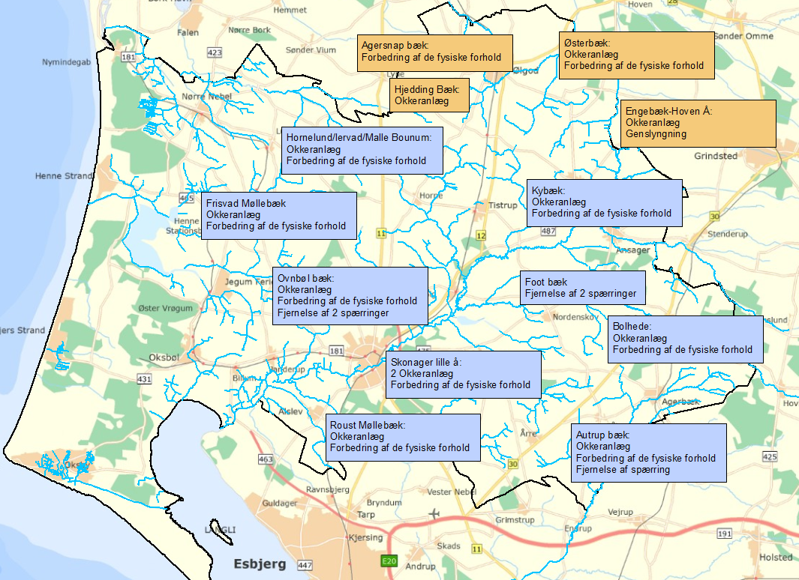
Vandområdeplaner

Slide 3
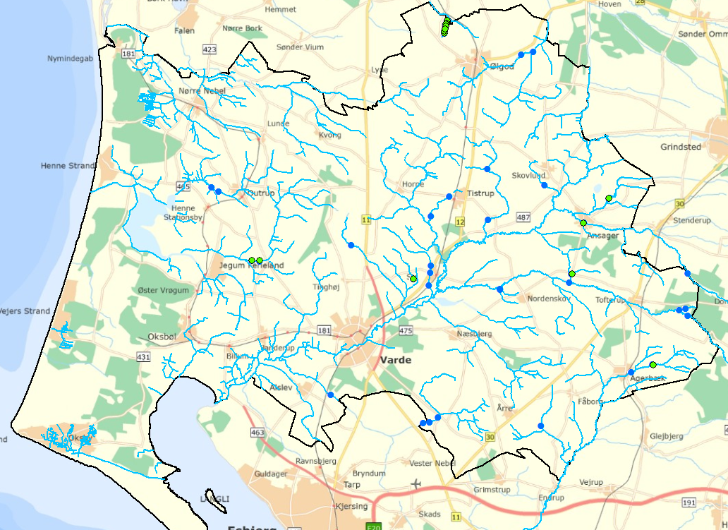
Vandområdeplaner

Slide 4
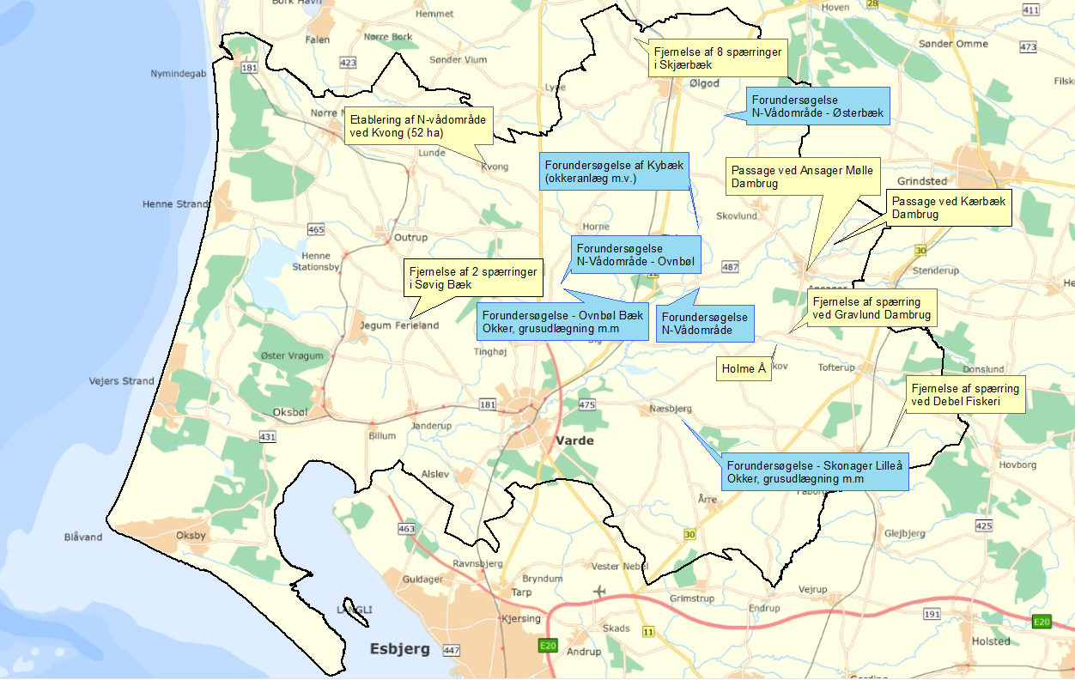
Igangværende projekter
Link: http://www.vardekommune.dk/projekter

